Slide 1

Dipolen

Slide 2
Dipolen
Algemeen:
Een binding tussen twee niet-metaalatomen is een polaire atoombinding als het verschil in elektronegativiteit > 0,4 is.
Zie Binas tabel 40A
De negatieve partiele lading (δ-) ligt op het atoom met de
hoogste elektronegativiteit.

Slide 3
Dipolen
Algemeen:
Een binding tussen twee niet-metaalatomen is een polaire atoombinding als het verschil in elektronegativiteit > 0,4 is.
Zie Binas tabel 40A
De negatieve partiele lading (δ-) ligt op het atoom met de
hoogste elektronegativiteit.
Onthoud:
Bindingen van N, O of F met andere atomen zijn polaire atoombindingen.
De gedeeltelijke negatieve lading (δ-) ligt daarbij op N, O of F.
De C—H binding is een atoombinding.

Slide 4
Zijn de moleculen van koolstofdisulfide dipolen?

Slide 5
Zijn de moleculen van koolstofdisulfide dipolen?
Zijn er polaire atoombindingen?

Slide 6
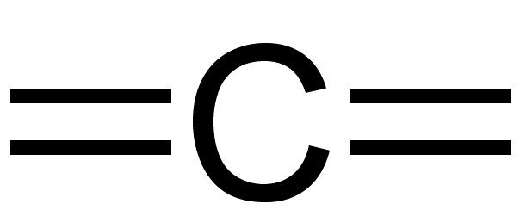
Zijn de moleculen van koolstofdisulfide dipolen?
Zijn er polaire atoombindingen?
S S

Slide 7
Zijn de moleculen van koolstofdisulfide dipolen?
Zijn er polaire atoombindingen?
S S
Het verschil in elektronegativiteit is 2,6 – 2,5 = 0,1

Slide 8
Zijn de moleculen van koolstofdisulfide dipolen?
Zijn er polaire atoombindingen?
S S
Het verschil in elektronegativiteit is 2,6 – 2,5 = 0,1
Het zijn geen polaire atoombindingen.

Slide 9
Zijn de moleculen van koolstofdisulfide dipolen?
Zijn er polaire atoombindingen?
S S
Het verschil in elektronegativiteit is 2,6 – 2,5 = 0,1
Het zijn geen polaire atoombindingen.
De moleculen zijn geen dipolen.

Slide 10
Zijn de moleculen van fosfortribromide dipolen?

Slide 11
Zijn de moleculen van fosfortribromide dipolen?
Zijn er polaire atoombindingen?

Slide 12
Zijn de moleculen van fosfortribromide dipolen?
Zijn er polaire atoombindingen?
PBr₃

Slide 13
Zijn de moleculen van fosfortribromide dipolen?
Zijn er polaire atoombindingen?
PBr₃
Het verschil in elektronegativiteit is 3,0 – 2,2 = 0,8

Slide 14
Zijn de moleculen van fosfortribromide dipolen?
Zijn er polaire atoombindingen?
PBr₃
Het verschil in elektronegativiteit is 3,0 – 2,2 = 0,8
Het zijn dus polaire atoombindingen.

Slide 15
Zijn de moleculen van fosfortribromide dipolen?
Zijn er polaire atoombindingen?
Teken de Lewisstructuur, bepaal het omringingsgetal.

Slide 16
Zijn de moleculen van fosfortribromide dipolen?
Zijn er polaire atoombindingen?
Teken de Lewisstructuur, bepaal het omringingsgetal.
PBr₃

Slide 17
Zijn de moleculen van fosfortribromide dipolen?
Zijn er polaire atoombindingen?
Teken de Lewisstructuur, bepaal het omringingsgetal.
PBr₃
5 + 3x7 = 26 valentie-elektronen.

Slide 18
Zijn de moleculen van fosfortribromide dipolen?
Zijn er polaire atoombindingen?
Teken de Lewisstructuur, bepaal het omringingsgetal.
PBr₃
5 + 3x7 = 26 valentie-elektronen.
= 13 elektronenparen.

Slide 19
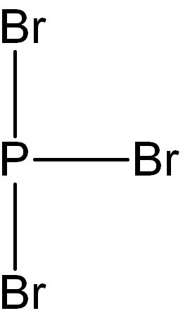
Zijn de moleculen van fosfortribromide dipolen?
Zijn er polaire atoombindingen?
Teken de Lewisstructuur, bepaal het omringingsgetal.
PBr₃
5 + 3x7 = 26 valentie-elektronen.
= 13 elektronenparen.

Slide 20
Zijn de moleculen van fosfortribromide dipolen?
Zijn er polaire atoombindingen?
Teken de Lewisstructuur, bepaal het omringingsgetal.
PBr₃
5 + 3x7 = 26 valentie-elektronen.
= 13 elektronenparen.

Slide 21
Zijn de moleculen van fosfortribromide dipolen?
Zijn er polaire atoombindingen?
Teken de Lewisstructuur, bepaal het omringingsgetal.
PBr₃
5 + 3x7 = 26 valentie-elektronen.
= 13 elektronenparen.
Het omringingsgetal van is 4.

Slide 22
Zijn de moleculen van fosfortribromide dipolen?
Zijn er polaire atoombindingen?
Teken de Lewisstructuur, bepaal het omringingsgetal.
Wat is de ruimtelijke bouw van het molecuul?

Slide 23
Zijn de moleculen van fosfortribromide dipolen?
Zijn er polaire atoombindingen?
Teken de Lewisstructuur, bepaal het omringingsgetal.
Wat is de ruimtelijke bouw van het molecuul?
Het omringingsgetal is 4 .

Slide 24
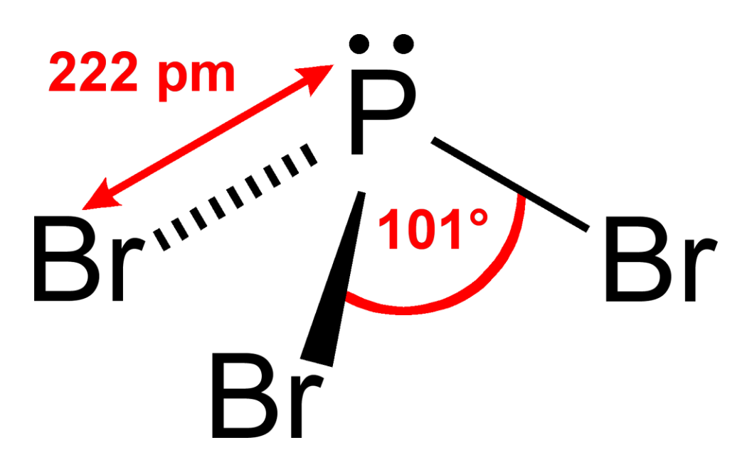
Zijn de moleculen van fosfortribromide dipolen?
Zijn er polaire atoombindingen?
Teken de Lewisstructuur, bepaal het omringingsgetal.
Wat is de ruimtelijke bouw van het molecuul?
Het omringingsgetal is 4 : tetraëder.

Slide 25
Zijn de moleculen van fosfortribromide dipolen?
Zijn er polaire atoombindingen?
Teken de Lewisstructuur, bepaal het omringingsgetal.
Wat is de ruimtelijke bouw van het molecuul?
Dipool?

Slide 26
Zijn de moleculen van fosfortribromide dipolen?
Zijn er polaire atoombindingen?
Teken de Lewisstructuur, bepaal het omringingsgetal.
Wat is de ruimtelijke bouw van het molecuul?
Dipool?

Slide 27
Zijn de moleculen van fosfortribromide dipolen?
Zijn er polaire atoombindingen?
Teken de Lewisstructuur, bepaal het omringingsgetal.
Wat is de ruimtelijke bouw van het molecuul?
Dipool?
δ+
δ- δ-
δ-

Slide 28
Zijn de moleculen van fosfortribromide dipolen?
Zijn er polaire atoombindingen?
Teken de Lewisstructuur, bepaal het omringingsgetal.
Wat is de ruimtelijke bouw van het molecuul?
Dipool?
δ+
δ- δ-
δ-
Het centrum van de partiële negatieve lading valt niet samen met de partiële positieve lading.

Slide 29
Zijn de moleculen van fosfortribromide dipolen?
Zijn er polaire atoombindingen?
Teken de Lewisstructuur, bepaal het omringingsgetal.
Wat is de ruimtelijke bouw van het molecuul?
Dipool?
δ+
δ- δ-
δ-
Het centrum van de partiële negatieve lading valt niet samen met de partiële positieve lading: dipool

Slide 30
Zijn de moleculen van zwaveltrioxide dipolen?

Slide 31
Zijn de moleculen van zwaveltrioxide dipolen?
Zijn er polaire atoombindingen?
Teken de Lewisstructuur, bepaal het omringingsgetal.
Wat is de ruimtelijke bouw van het molecuul?
Dipool?

Slide 32
Zijn de moleculen van zwaveltrioxide dipolen?
Zijn er polaire atoombindingen?
Teken de Lewisstructuur, bepaal het omringingsgetal.
Wat is de ruimtelijke bouw van het molecuul?
Dipool?
SO₃

Slide 33
Zijn de moleculen van zwaveltrioxide dipolen?
Zijn er polaire atoombindingen?
Teken de Lewisstructuur, bepaal het omringingsgetal.
Wat is de ruimtelijke bouw van het molecuul?
Dipool?
SO₃
Verschil in elektronegativiteit is 3,5 – 2,6 = 0,9

Slide 34
Zijn de moleculen van zwaveltrioxide dipolen?
Zijn er polaire atoombindingen? Ja.
Teken de Lewisstructuur, bepaal het omringingsgetal.
Wat is de ruimtelijke bouw van het molecuul?
Dipool?
SO₃
Verschil in elektronegativiteit is 3,5 – 2,6 = 0,9

Slide 35
Zijn de moleculen van zwaveltrioxide dipolen?
Zijn er polaire atoombindingen?
Teken de Lewisstructuur, bepaal het omringingsgetal.
Wat is de ruimtelijke bouw van het molecuul?
Dipool?
SO₃

Slide 36
Zijn de moleculen van zwaveltrioxide dipolen?
Zijn er polaire atoombindingen?
Teken de Lewisstructuur, bepaal het omringingsgetal.
Wat is de ruimtelijke bouw van het molecuul?
Dipool?
SO₃
6 + 3x6 = 24 valentie-elektronen.
= 12 elektronenparen.

Slide 37
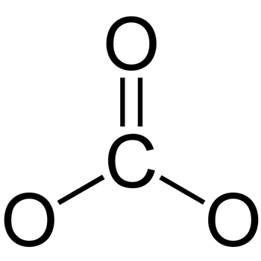
Zijn de moleculen van zwaveltrioxide dipolen?
Zijn er polaire atoombindingen?
Teken de Lewisstructuur, bepaal het omringingsgetal.
Wat is de ruimtelijke bouw van het molecuul?
Dipool?
SO₃
6 + 3x6 = 24 valentie-elektronen.
= 12 elektronenparen.
ss

Slide 38
Zijn de moleculen van zwaveltrioxide dipolen?
Zijn er polaire atoombindingen?
Teken de Lewisstructuur, bepaal het omringingsgetal.
Wat is de ruimtelijke bouw van het molecuul?
Dipool?
SO₃
6 + 3x6 = 24 valentie-elektronen.
= 12 elektronenparen.
Omringingsgetal 3
ss

Slide 39
Zijn de moleculen van zwaveltrioxide dipolen?
Zijn er polaire atoombindingen?
Teken de Lewisstructuur, bepaal het omringingsgetal.
Wat is de ruimtelijke bouw van het molecuul?
Dipool?
ss

Slide 40
Zijn de moleculen van zwaveltrioxide dipolen?
Zijn er polaire atoombindingen?
Teken de Lewisstructuur, bepaal het omringingsgetal.
Wat is de ruimtelijke bouw van het molecuul?
Dipool?
Het omringingsgetal is 3
ss

Slide 41
Zijn de moleculen van zwaveltrioxide dipolen?
Zijn er polaire atoombindingen?
Teken de Lewisstructuur, bepaal het omringingsgetal.
Wat is de ruimtelijke bouw van het molecuul?
Dipool?
Het omringingsgetal is 3
Alle atomen liggen in één vlak.
Hoeken van 120º.
ss

Slide 42
Zijn de moleculen van zwaveltrioxide dipolen?
Zijn er polaire atoombindingen?
Teken de Lewisstructuur, bepaal het omringingsgetal.
Wat is de ruimtelijke bouw van het molecuul?
Dipool?
ss

Slide 43
Zijn de moleculen van zwaveltrioxide dipolen?
Zijn er polaire atoombindingen?
Teken de Lewisstructuur, bepaal het omringingsgetal.
Wat is de ruimtelijke bouw van het molecuul?
Dipool?
δ-
δ+
δ- δ-
ss

Slide 44
Zijn de moleculen van zwaveltrioxide dipolen?
Zijn er polaire atoombindingen?
Teken de Lewisstructuur, bepaal het omringingsgetal.
Wat is de ruimtelijke bouw van het molecuul?
Dipool?
Nee, het centrum van de negatieve partiele ladingen valt samen met de positieve partiele lading. δ-
δ+
δ- δ-
Nee, het centrum van de negatieve partiele ladingen valt samen met de positieve partiele lading.
ss

Slide 45
zeer sterk

